Slide 1
Databasebevaring
Arne-Kristian Groven,
KDRS-samling, Trondheim
05.06 2014

Slide 2
For de som ikke kjenner meg, her er litt bakgrunnsinformasjon
Har 20 års bakgrunn innen IT-forskning
Snart 3 år i Riksarkivet
Arbeider med:
  Innhenting av bevaringsverdig arkivmateriale (uttrekk/SIP generering)
  Innovasjoner/FoU/nye metoder og verktøy

Slide 3
Hvorfor starte her?
Dette er presentasjonen jeg holdt på NorDig workshop i København for to dager siden
  Men jeg vil bruke halvparten av tiden jeg da brukte: Det vil si en 30 minutters presentasjon på 15 minutter…
  For deretter å vise et verktøy som bidrar med ett steg på veien til «evig databaseliv»
  De siste 30 minuttene vil jeg bruke til å diskutere forbedringspotensialet hva gjelder bevaring og tilgjengeliggjøring

Slide 4
Hvorfor databasebevaring er et velegnet sted for meg å starte
Det meste av det digitale materialet vi ønsker å bevare har en databasekomponent i seg
  Enten databasene representerer dataene man ønsker å bevare eller de er metadataene
I det danske Rigsarkivets nye depotsystem er det pr. i dag lagret 500 arkivpakker (AIPer)
  90% av dette er bevarte databaser

Slide 5
Hva jeg har drevet med i det siste
Kartlegging av arbeidsprosesser og programvare for databasebevaring
  Dagens praksis i arkiv-Norge
  ”State-of-art”, internasjonalt
Bruk av SIARD i prosjekter/piloter siste år:
  Ny metodikk for bevaring og tilgjengeliggjøring
  Departementsprosjektet
  …

Slide 6
Et eksempel på systemfloraen i en norsk kommune
Acos | Bostøtte / St@rtsak Husbanken | Epanet | Habildata | Kompas | Overformynderi | Riksgab | Visma Link
Agresso | Capitech | Ephorte | HS-pro | Matrikkel | Pa Kirke | Rita | Visma oppvekst bhg.
Alreg | Cardinal | Familia (avsluttet) | Humanus (avsluttet) | MD Flyktning | PA Kis | Sharepoint | Visma oppvekst skole
Aplhareg | EA Driftssentral | Fond 2000 | InteliCAD | MD Voksenopplæring | Proaktiv | Sofie (avsluttet) | Visma Unike kulturskole
ArcGis | Ecclesia | Fronter | ISAK | Micromarc (Avsluttet) | Proaktiv kirkegård | Sysvak | Visma Velferd
Arcibus | Ekko innfordringssystem | G-Prog | KF Infoserie | Mobilprofil | Procasso | VA Gemini | Web-basert opptakssystem Barnehage
Arkivplan.no | Entro | Gemini | KF Tjenestebeskrivelser | Norkom | Profil | Velferd Familia | WinMap (GAB)
Arx Access | Entry | Gemini Melding | King QM | Notus (avsluttet) | Ps GIS | Visma Cultus | Wintank
AutoCAD Map/Lt | EPA | GNSS | KIS | Online Scale | Reedsoft | Visma familia | Wis skole

Slide 7
Dagens status i Norge
Mye bevaringsverdig digitalt skapt arkivmateriale forsvinner
  Systemer og deres informasjonsinnhold dør
  Spesielt ille for fagsystem: Register, støttesystem...
VI TRENGER NOE SOM KAN BEVARE DATABASER:
  Effektivt!
  Med høy kvalitet!

Slide 8
Hvilke alternativer har vi?

Slide 9
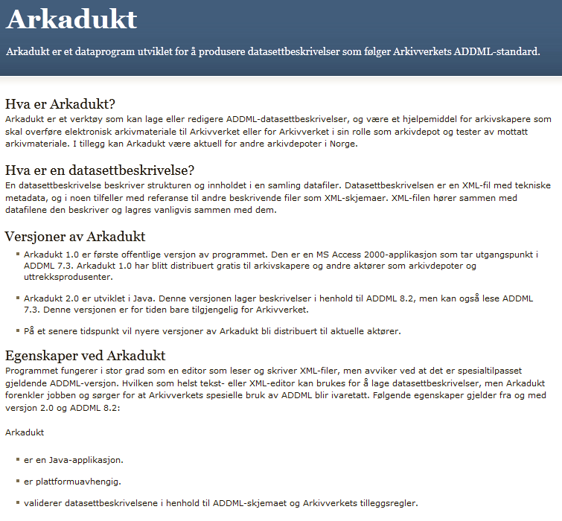
Arkadukt/ADDML
Verktøy ikke distribuert til arkivskapere

Slide 10
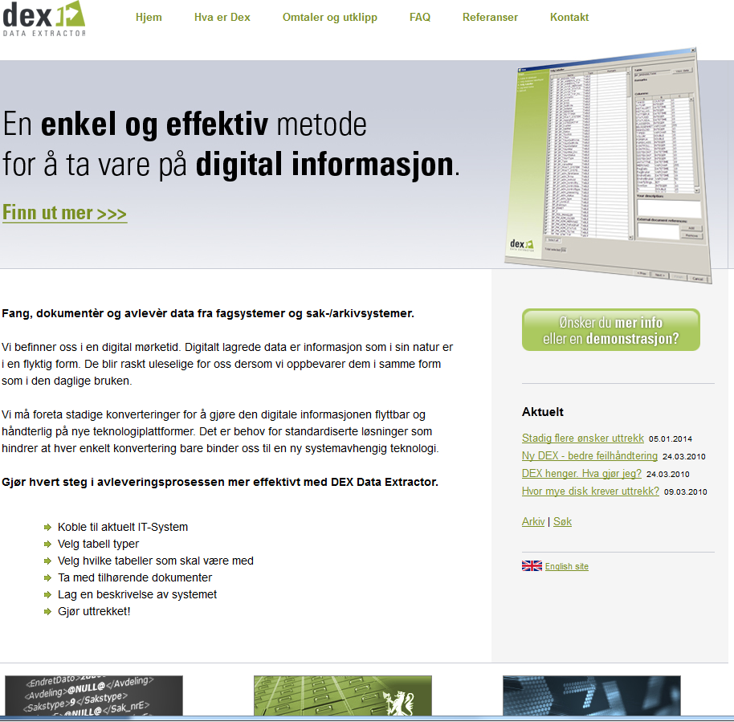
Dex Extractor
Har av forskjellige årsaker ikke fått stor utbredelse

Slide 11
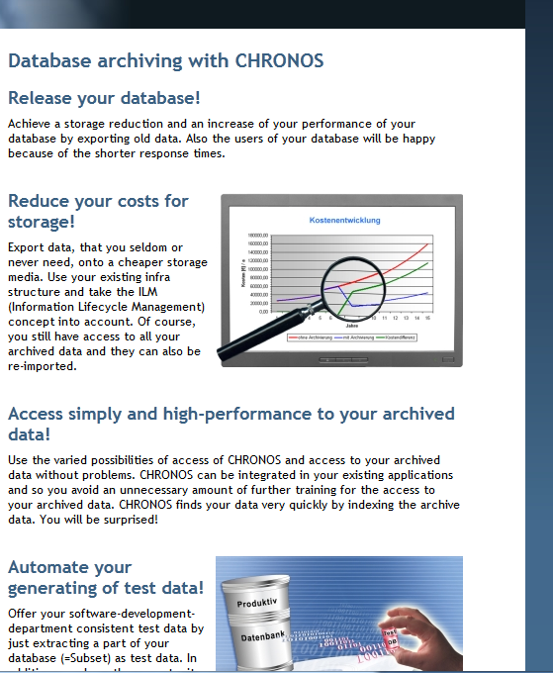
Chronos
For omfattende/dyrt

Slide 12
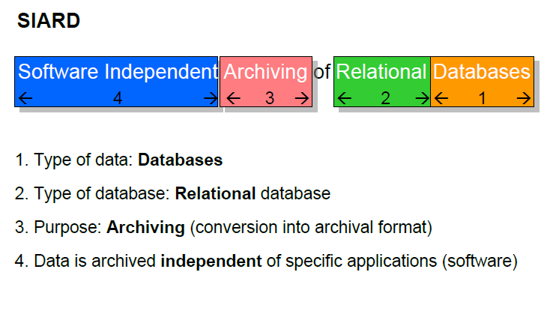
SIARD
Kilde: Save Your Databases! | Urs Meyer, SFA | ECA 2010, April 2010

Slide 13
SIARD oppsummert
Veldefinert bevaringsformat, SIARD-formatet
Veldefinerte transformasjoner
  Normalisering fra ulike databaseplattformer (Oracle, MS SQL Server, MySQL, MS Access, DB/2) til et bevaringsformat (SIARD formatet)
  Fra SIARD-formatet til en databaseplattform (på SQL:1999 formatet)
Velfungerende verktøystøtte, Siard Suite
  SiardFromDB, SiardToDB, SiardEdit (GUI)

Slide 14
Om SIARD-formatet
En SIARD fil er en ZIP fil, på samme måte som DOCX og ODT filer er ZIP filer
  64-bit på grunn av databasenes størrelse
  Bestående av XML filer
  Muligens også tekst og binærfiler, store objekter
  UTF-8 tegnsett på tekstfiler og XML filer
Innholdet i SIARD-filen i henhold til SQL:1999 standarden
  Ikke bare syntaktisk, men også I henhold til SQL:1999 sine konsistensregler

Slide 15
SIARD Formatet: Filenes struktur
header
metadata.xsd
metadata.xml
content
schema1
table1
table1.xsd
table1.xml
lob1
record1.txt / record1.bin
lob2
record2.txt / record2.bin
table2
table2.xsd
table2.xml
schema2 …
…
File and folder names short, plain ASCII strings.

Slide 16
Dette tas vare på av SIARD
Database
  Schemas, Users, Roles
Schemas
  Tables, Views, Routines
Tables
  Columns, Rows, Keys (Primary, Foreign, Candidate)
  Constraints
Rows
  data records containing primary data
Views
Users, Roles

Slide 17
Metadata som tas vare på av SIARD
Database level
version (of SIARD format): 2.0
dbname
description
…
schemas List of schemata in the DB
users
roles
privileges
Users, Roles, Privileges are defined in SQL:1999 and serve informational purposes. They are not required.
Only on this level a minimum amount of non-technical, „archivists“ metadata may be stored.
Kilde: Hartwig Thomas, Enter AG (hartwig.thomas@enterag.ch), 21. januar 2013

Slide 18
Metadata som tas vare på av SIARD
Schema level
name
folder e.g., schema0
description
tables List of tables in the schema
views
routines
Views and Routines are defined in SQL:1999 and serve informational purposes (representing code rather than data). They are not required.
Kilde: Hartwig Thomas, Enter AG (hartwig.thomas@enterag.ch), 21. januar 2013

Slide 19
Metadata som tas vare på av SIARD
Table level
name
folder e.g., table0 (in the schema folder)
description
columns List of the columns in the table
primaryKey
foreignKeys
checkConstraints
…
rows number of rows in the table
Constraints and Triggers are defined in SQL:1999 and serve informational purposes (ensuring consistency when the database is changed, which never happens to archived data). They are not required.
Kilde: Hartwig Thomas, Enter AG (hartwig.thomas@enterag.ch), 21. januar 2013

Slide 20
Metadata som tas vare på av SIARD
Column level
name
folder name of the LOB folder, e.g., lob0
description
type SQL:1999 column type
typeOriginal
defaultValue
nullable
Nullability and DefaultValue are defined in SQL:1999 and serve informational purposes (ensuring consistency when the database is changed, which never happens to archived data). They are not required.
Kilde: Hartwig Thomas, Enter AG (hartwig.thomas@enterag.ch), 21. januar 2013

Slide 21
Metadata som tas vare på av SIARD
Column level
name
folder name of the LOB folder, e.g., lob0
description
type SQL:1999 column type
typeOriginal
defaultValue
nullable
Nullability and DefaultValue are defined in SQL:1999 and serve informational purposes (ensuring consistency when the database is changed, which never happens to archived data). They are not required.
Kilde: Hartwig Thomas, Enter AG (hartwig.thomas@enterag.ch), 21. januar 2013

Slide 22
Metadata som tas vare på av SIARD
Other table level Metadata
Primary key Metadata
Foreign key Metadata
Reference Metadata
…
Other Metadata
View level
Routine level
User level
Role level
Privilege level
Kilde: Hartwig Thomas, Enter AG (hartwig.thomas@enterag.ch), 21. januar 2013

Slide 23
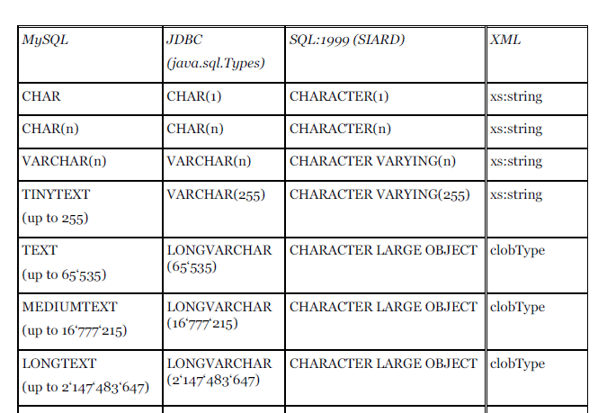
Eksempel: Transformasjoner fra MySQL datatyper til SIARD datatyper

Slide 24
Erfaringer med SIARD
Enkelt/lett å generere SIARD-filene
  Oppgir databasens adresse og en databasebruker/passord (leseaksess)
Databasepersonell hos arkivskapere kan gjøre jobben
SIARD Suites GUI muliggjør rask inspeksjon/analyse av data
Automatisert, veldokumentert transformasjon gir økt tillit.

Slide 25
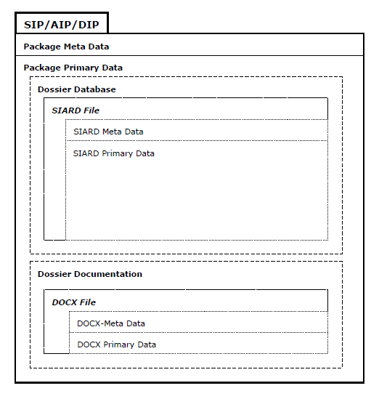
MEN:
SIARD-filen er bare en del i arkivpakken

Slide 26
SIARD og arkivaren
SIARD (Suite) gjør ikke arkivarens jobb
Arkivarens jobb starter når SIARD har gjort sin, eller aller helst lenge før
Beskrivelser kan skrives både på databasenivå og tabellnivå
Data(base)ordbok og annen dokumentasjon bør vedlegges SIARD-filen.

Slide 27
Våre neste aktiviteter
For databaser til Noark-4 godkjente system
  Eksperimentelt definere utrekk, med utgangspunkt i SIARD-filen
  Et prioritert målformatet vil være en RDF representasjon av Noark 5
Hente inn flere fagsystem ved hjelp av SIARD Suite
  Dette gjøres allerede av våre kommunale og interkommunale arkivsamarbeidspartenere

